Slide 1
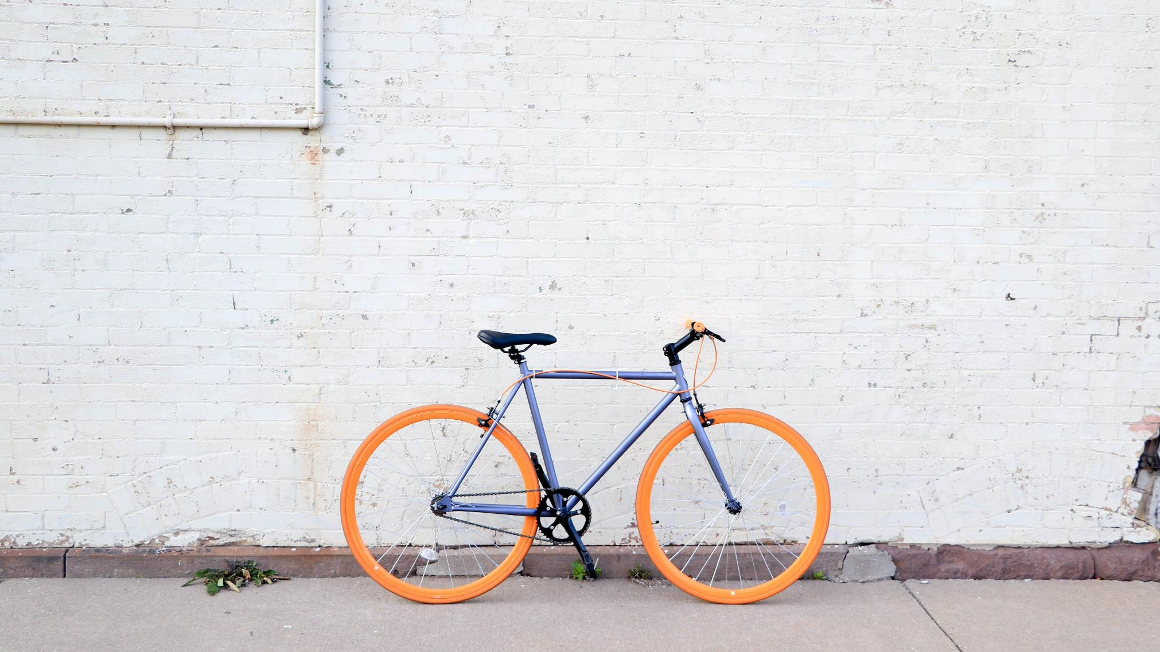
한국인이 선호하는
평균얼굴 생성모델
Codestates AIB 박헌도
ⓒSaebyeol Yu. Saebyeol’s PowerPoint

Slide 2
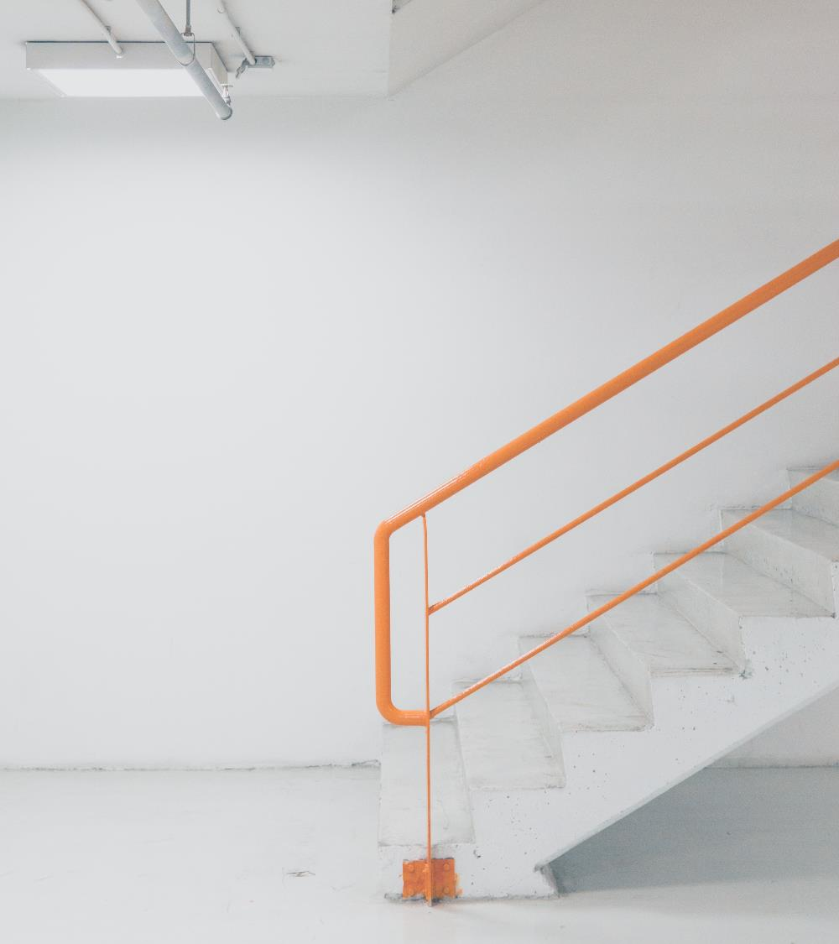
목차
A table of contents.
01
프로젝트 기획의도 및 가설
02
모델 설명
03
개선점 및 발전방향
04
결론

Slide 3
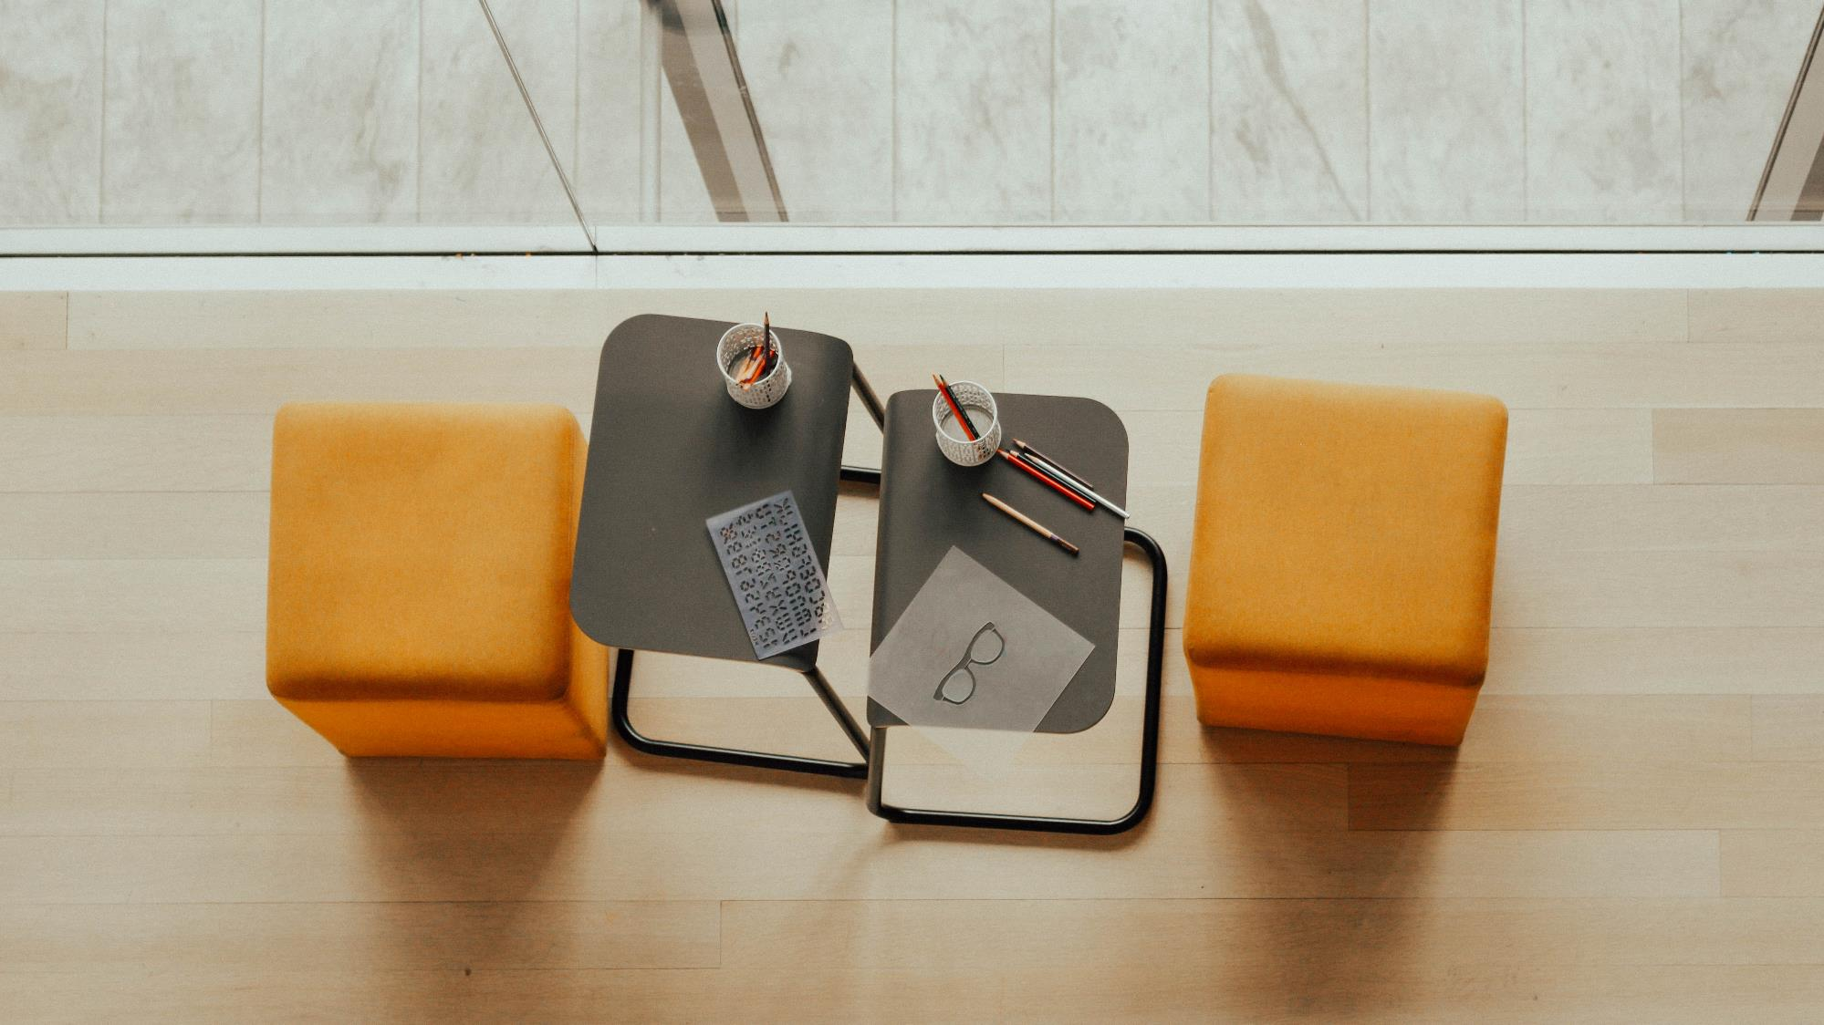
Part 1.
프로젝트 기획의도 및 가설

Slide 4
프로젝트 기획의도 및 가설
001
>>
스타일봇 아바타에 적용할 얼굴 이미지의 필요성
- 한국 연예인의 얼굴 이미지를 그대로 이용하면 초상권 문제가 있음.
- StyleGAN을 사용하여 얼굴생성 모델 파이프라인 작성
002
>>
StyleGAN의 사전학습모델은 서양인에 특화되어 결과가 나옴
- 사람 얼굴 이미지 데이터셋으로 많이 쓰이는 FFHQ의 경우 서양인에 특화되어 이미지가 생성되는 경향이 있음.
- 동양인만 학습되어 있는 모델이 필요하며, 이미지 생성을 진행했을 때 선명한 이미지가 나와야함.
003
>>
크롤링한 이미지 데이터셋으로 학습시키면 동양인 특징을 가진 이미지를
생성할 것이라 예상
- Beautifulsoup을 사용하여 구글에서 크롤링하고 카카오API를 사용하여 다음에서 이미지를 크롤링.
- 얼굴의 유형과 구도가 최대한 비슷한 이미지를 크롤링.

Slide 5
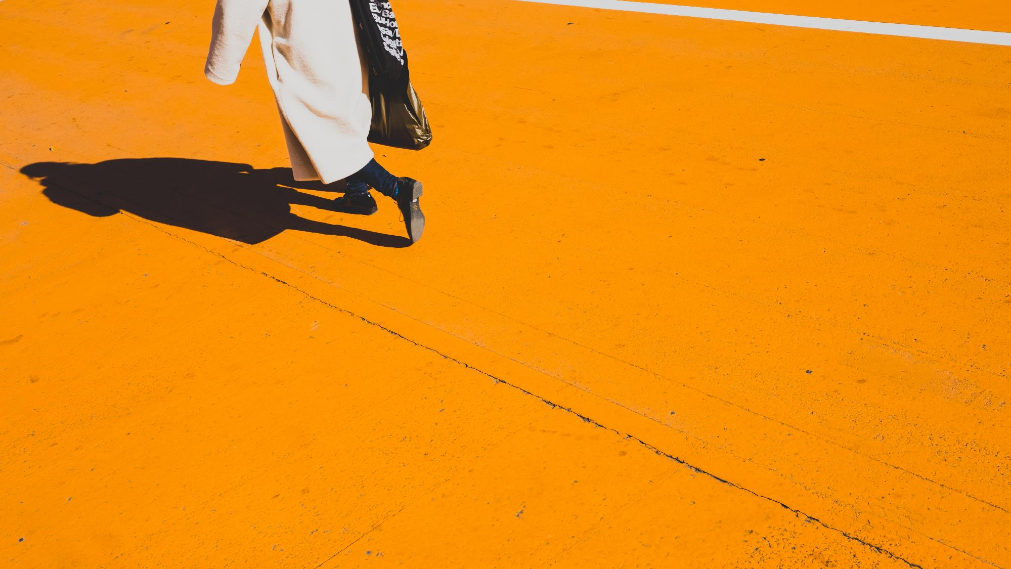
Part 2.
모델 설명
ⓒSaebyeol Yu. Saebyeol’s PowerPoint

Slide 6
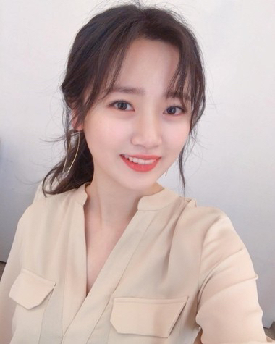
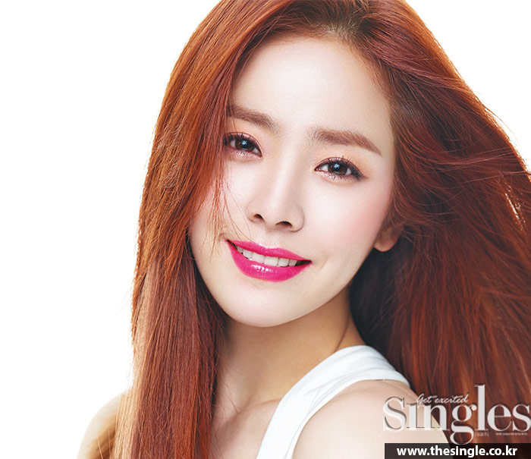
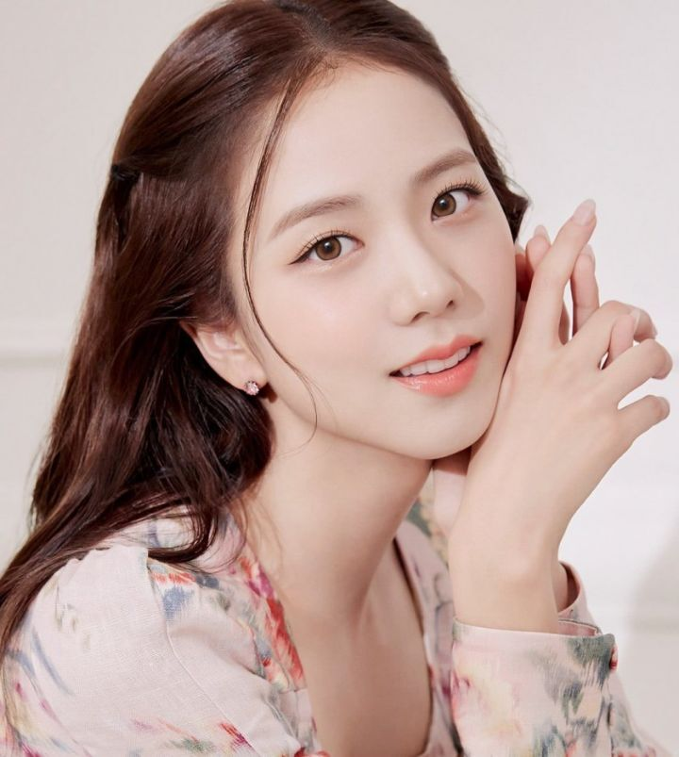
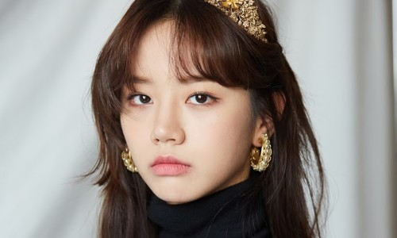
모델 설명
이미지 크롤링
구글과 다음에서 여성 연예인 얼굴 이미지 크롤링
Feminine 타입의 여성 사진 200장을 모아서 머리길이로 분류
구도와 이목구비의 특징이 최대한 비슷한 사진으로 수집
글씨나 악세사리는 노이즈로 생각하고 제외시키지 않음

Slide 7
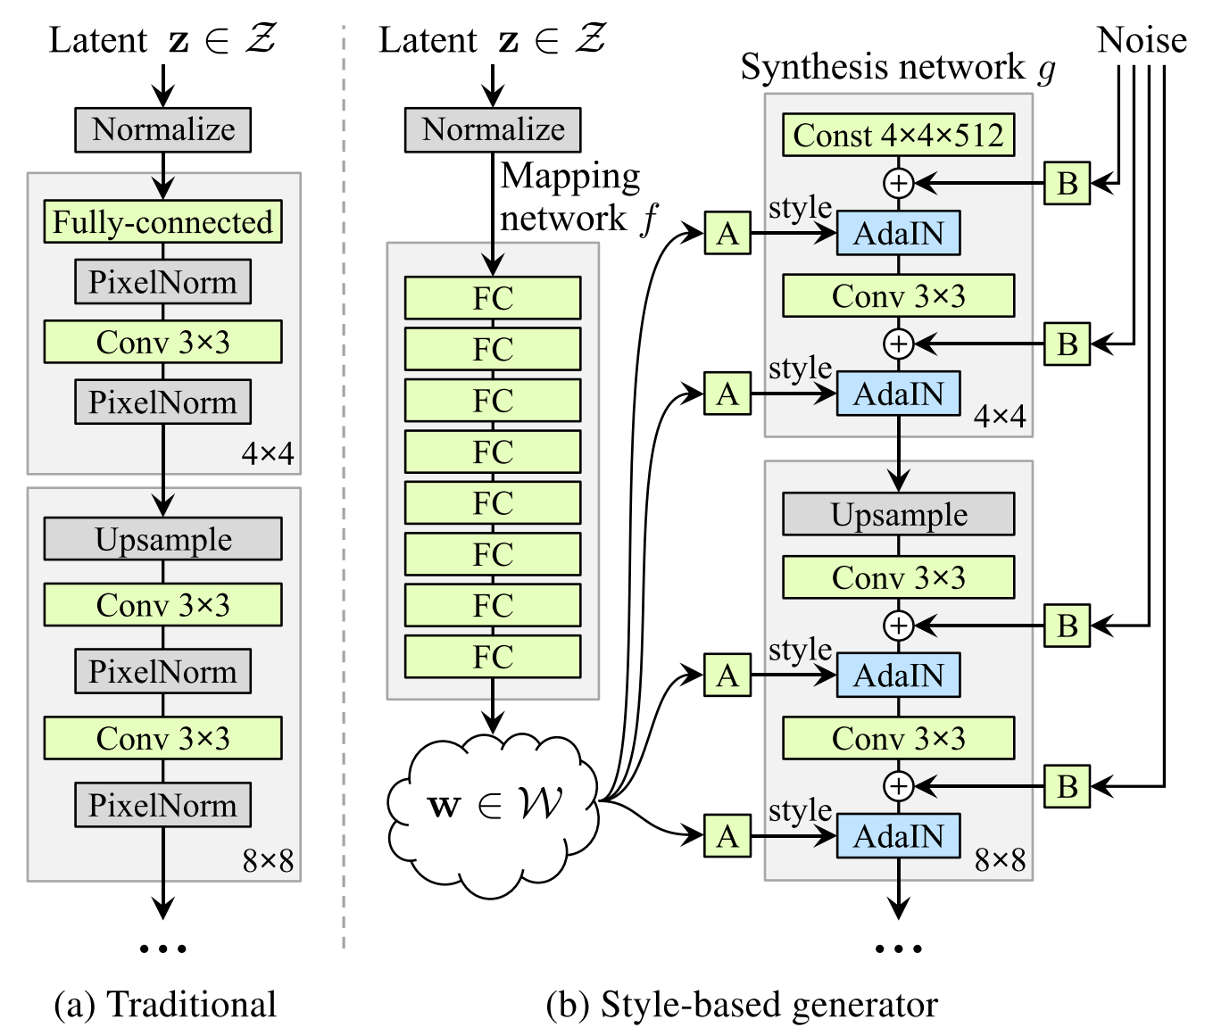
모델 설명
StyleGAN
PGGAN 구조에서 Style transfer 개념을 적용
Mapping network
해상도마다 스타일이 들어가게되어 사진 별 특징을 담아낼 수 있음
AdaIN
Blob 생성문제

Slide 8
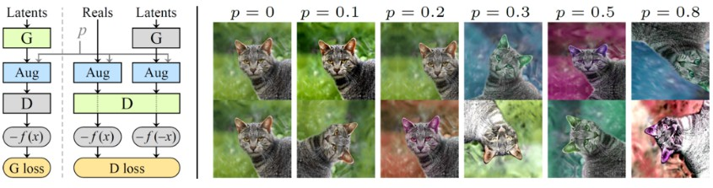
모델 설명
StyleGAN v2 +ada
v1에서 발생했던 blob문제를 해결
데이터증강기법을 통해 데이터 부족을 해결
Resume과 Freeze-D를 사용

Slide 9
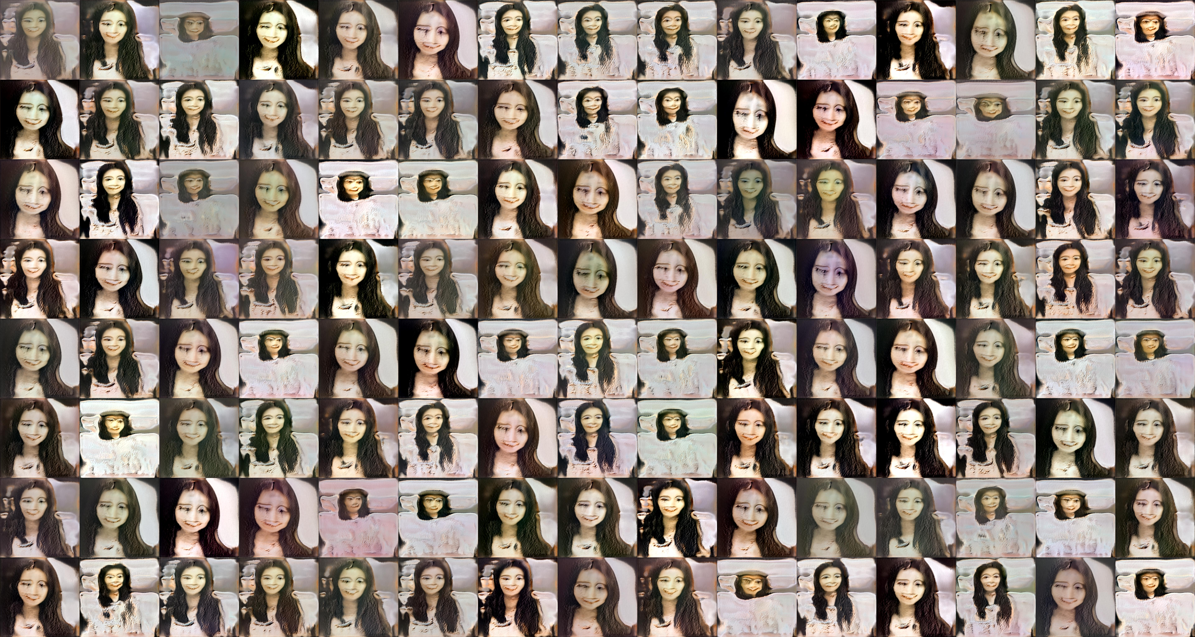
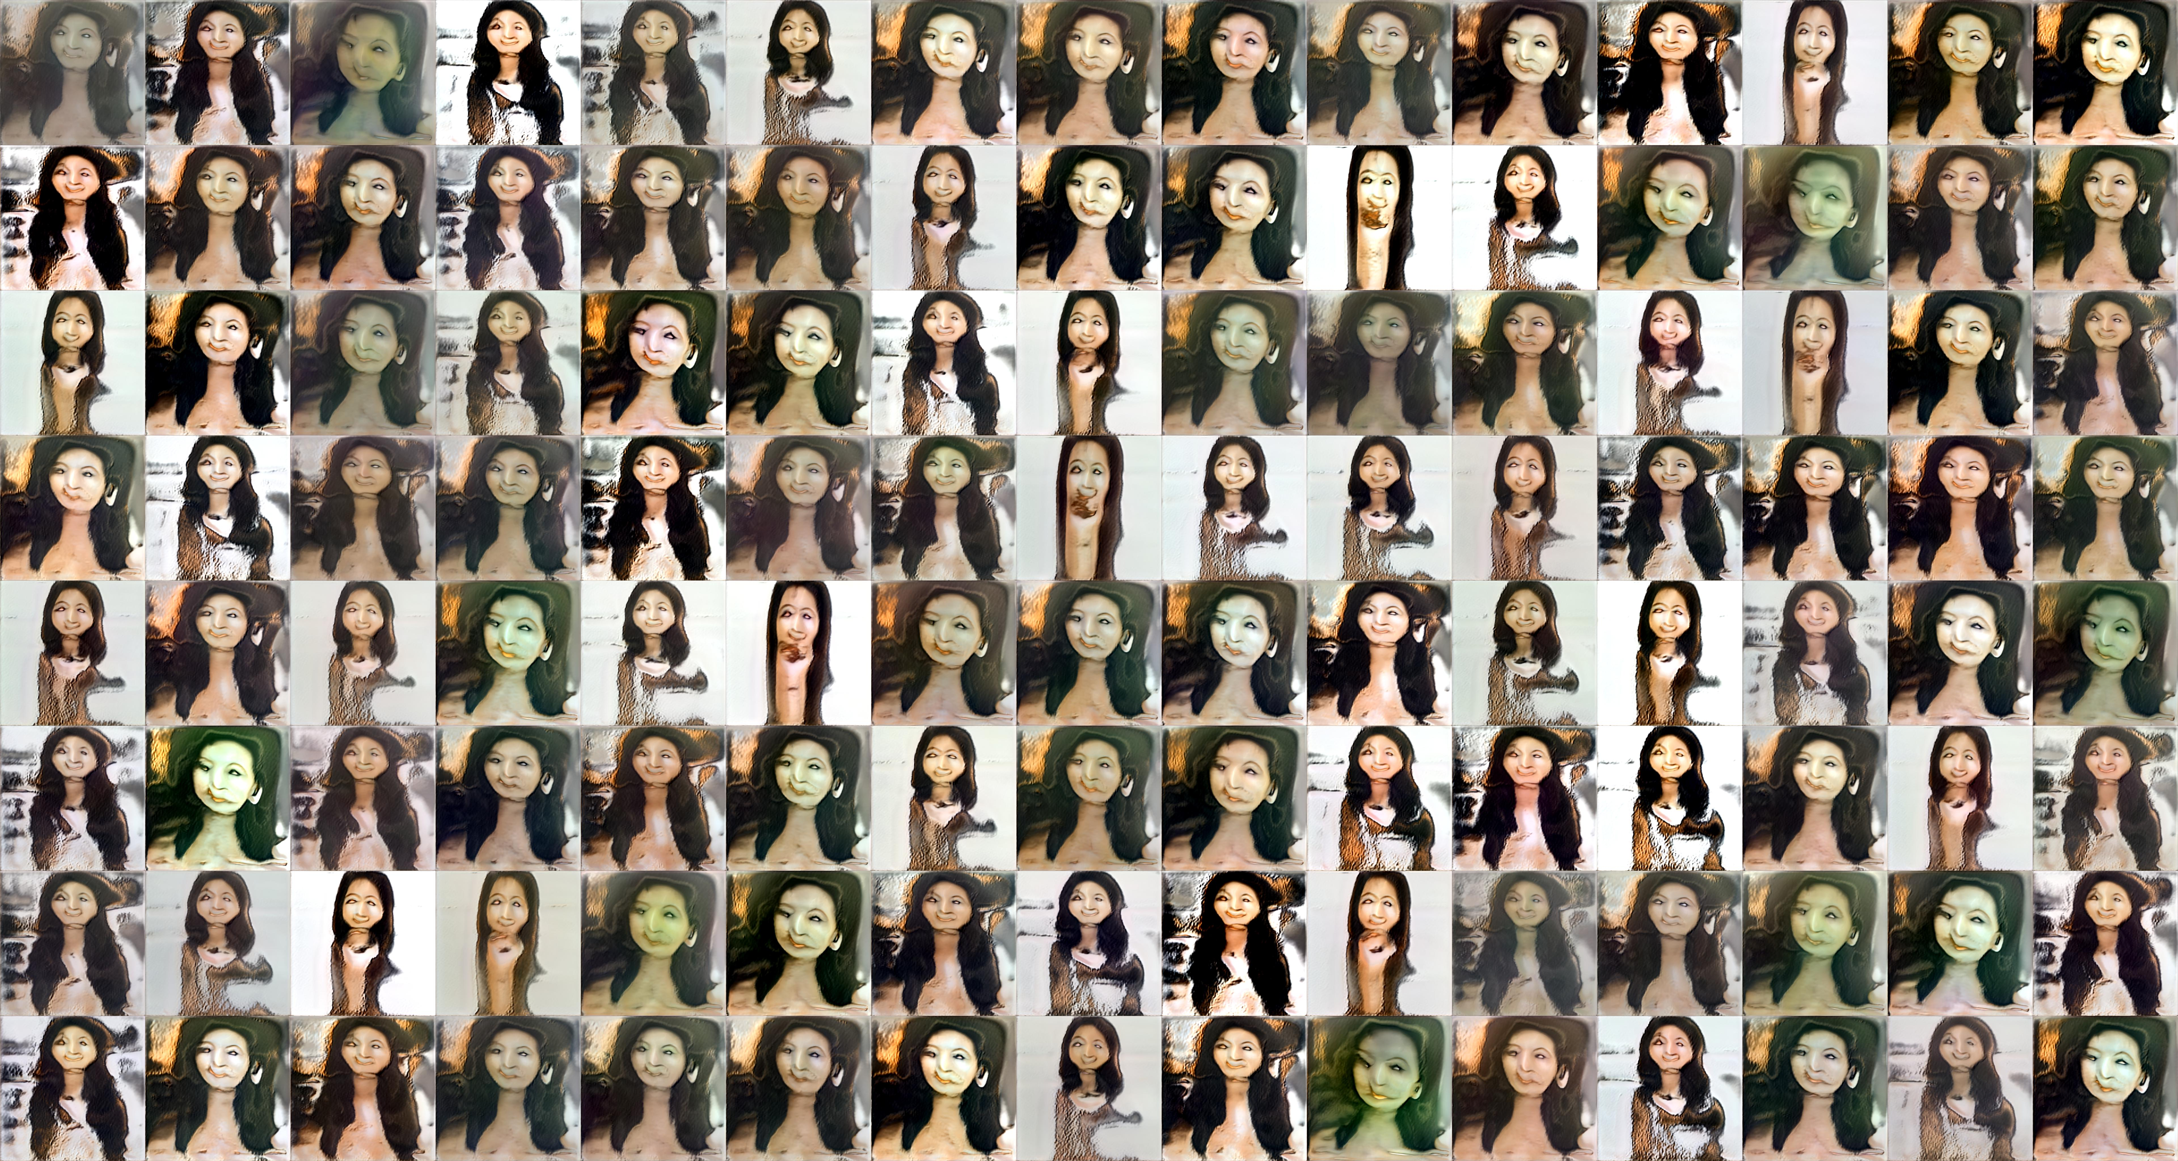
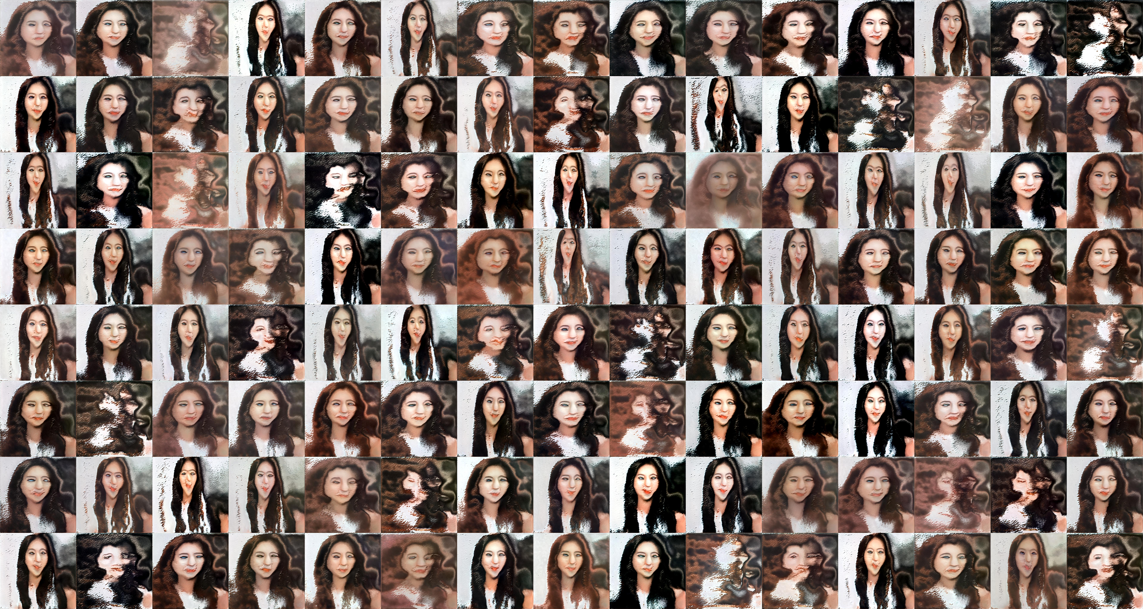
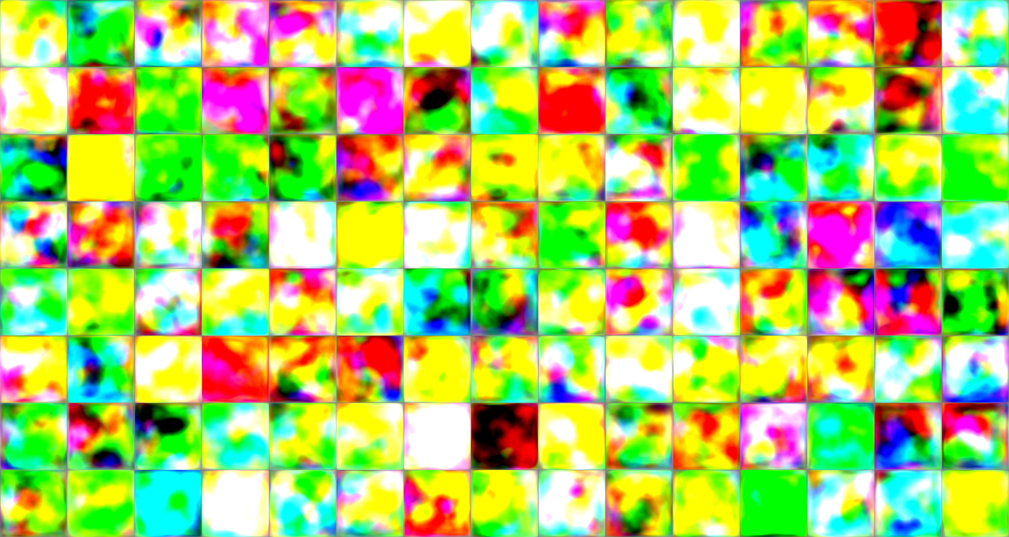
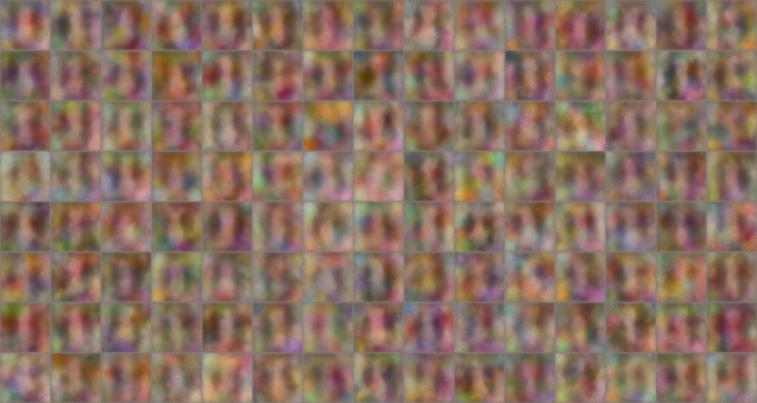
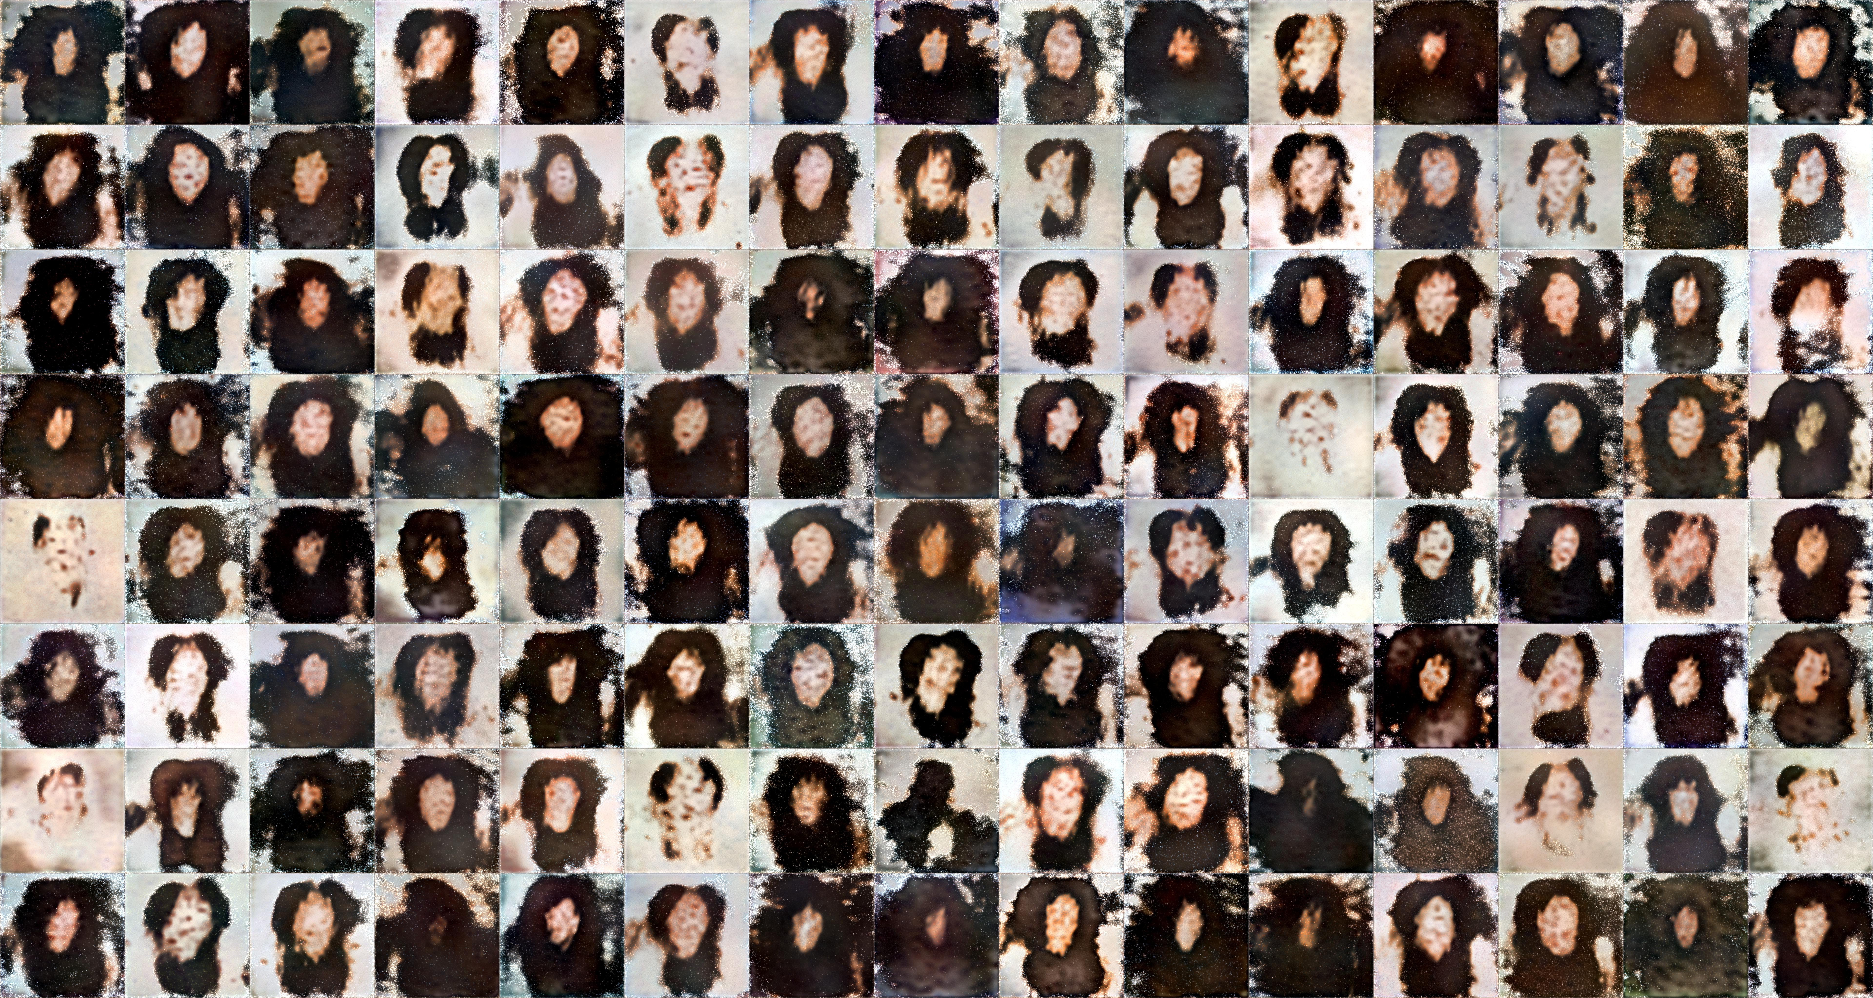
모델 설명

Slide 10
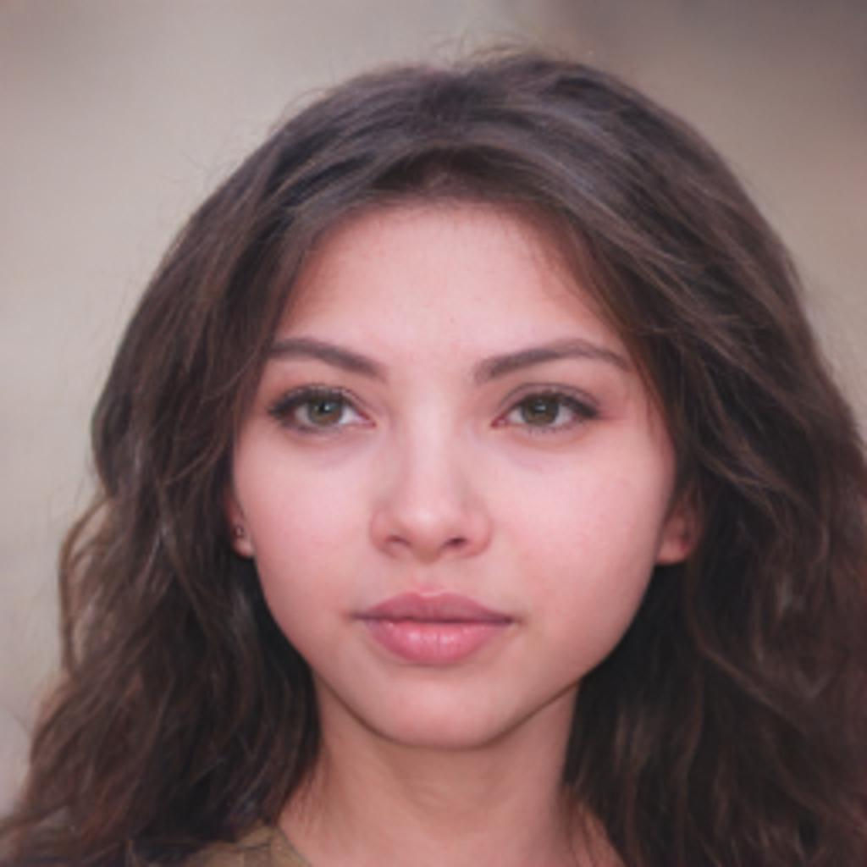
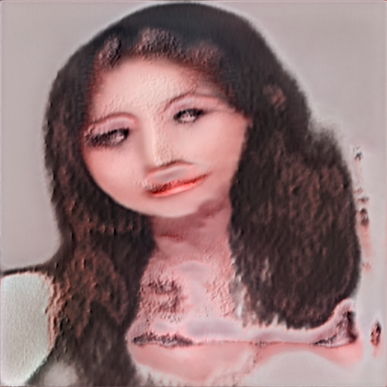
모델 설명
학습 결과
1,500kimg결과 눈, 코, 입의 위치와 대략적인 형태만 생성
Pixel2style2pixel로 super resolution 돌린 결과
서양인처럼 나타나는 문제가 있음
코랩으로 모델 학습을 진행했을 때 GPU 수가 1개라는 한계 발생
8개의 GPU로 돌렸을 때 의미있는 이미지를 얻으려면 5k kimg 필요
속도와 성능을 모두 올릴 방법을 찾아야함

Slide 11
모델 설명
Resolution | GPUs | 1000 kimg | 25k kimg
128x128 | 8 | 1h 13m | 1d 06h
256x256 | 8 | 1h 24m | 1d 11h
512x512 | 8 | 2h 48m | 2d 22h
1024x1024 | 1 | 1d 20h | 46d 03h
1024x1024 | 8 | 5h 54m | 6d 03h

Slide 12
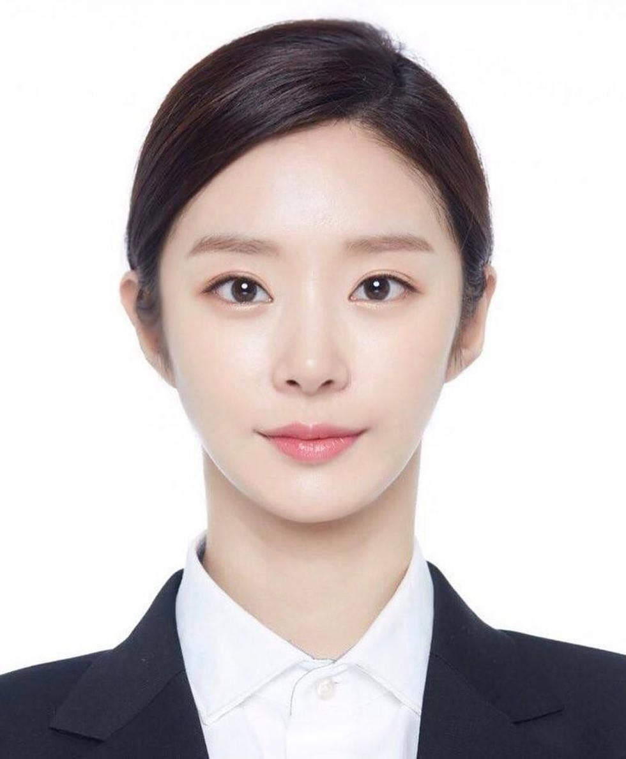
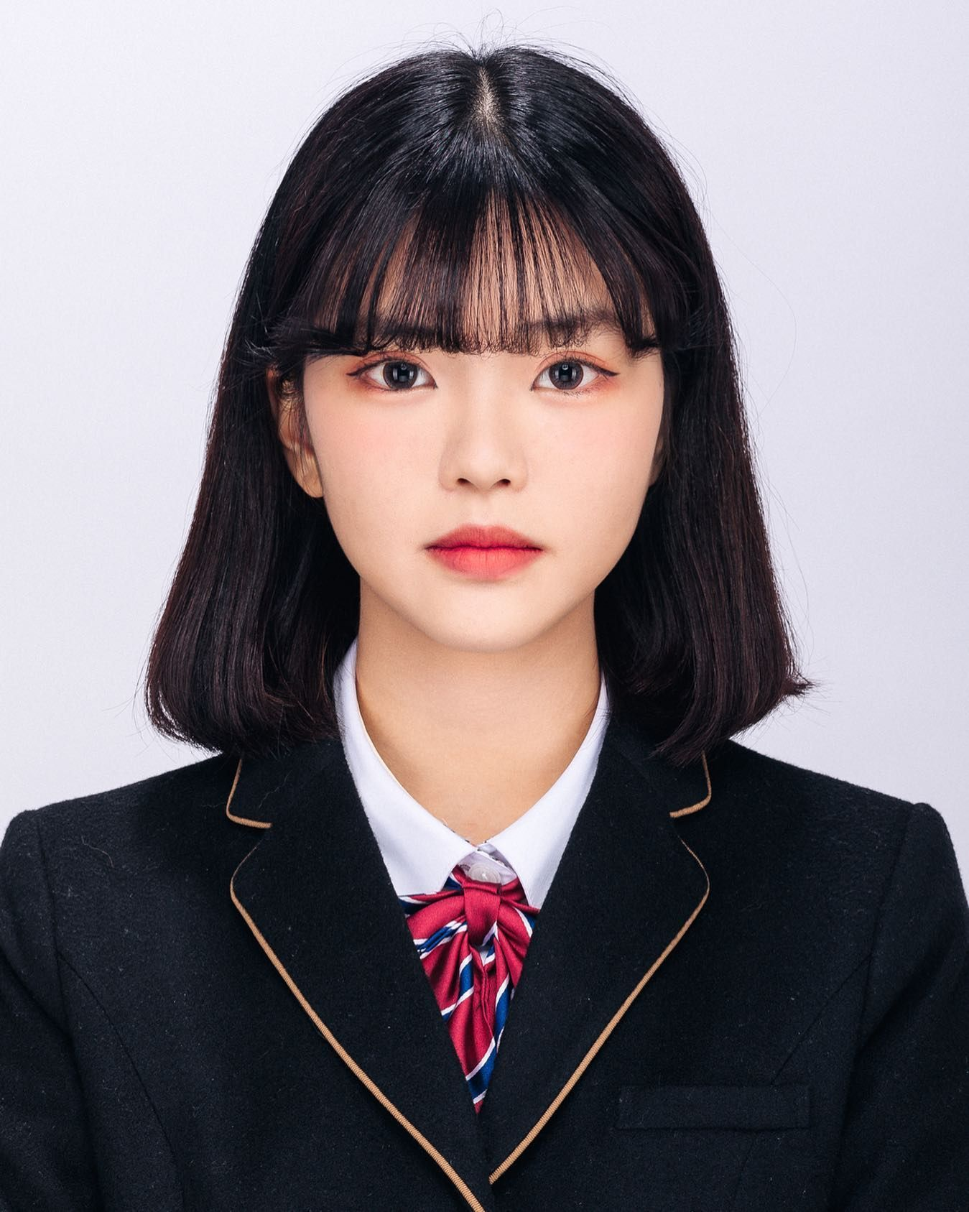
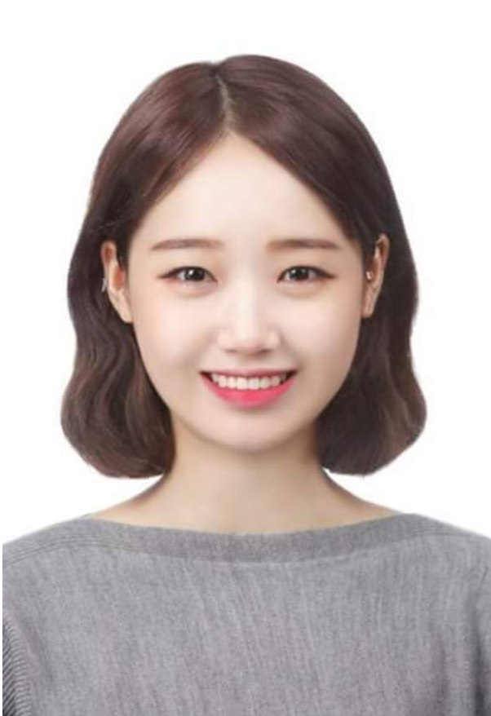
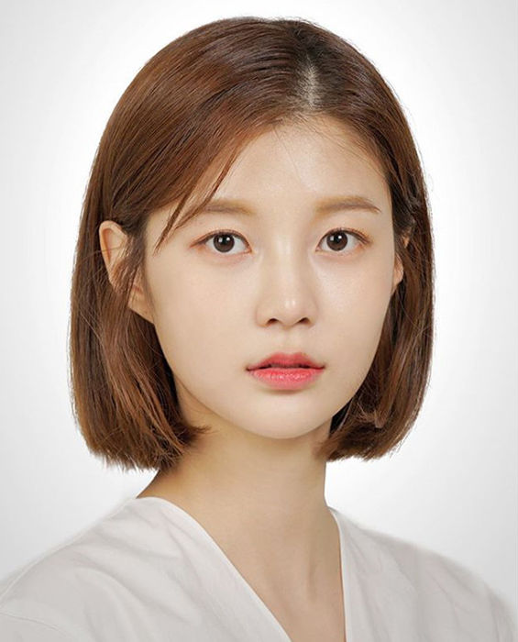
모델 설명
모델 수정
증명사진을 데이터셋에 추가하여 모델 다시 학습
Face alignment조정을 통해 모든 사진 alignment 조정
사전학습모델의 가중치만을 가져와서 사용
Freeze-D 사용하여 판별자층을 얼려서 이전의 데이터를 최대한 활용

Slide 13
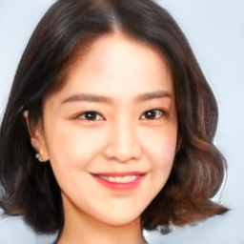
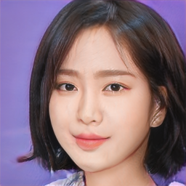
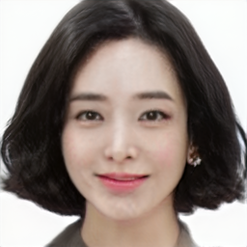
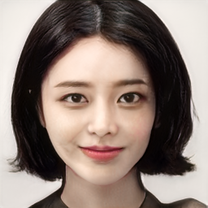
모델 설명
최종 결과
처음 모델보다 학습을 적게 시켜도 비교적 뚜렷한 이미지 생성
256x256해상도 이미지 500kimg학습한 결과
고화질로 5k정도 진행하면 더 좋은 결과가 도출될 것이라 예상

Slide 14
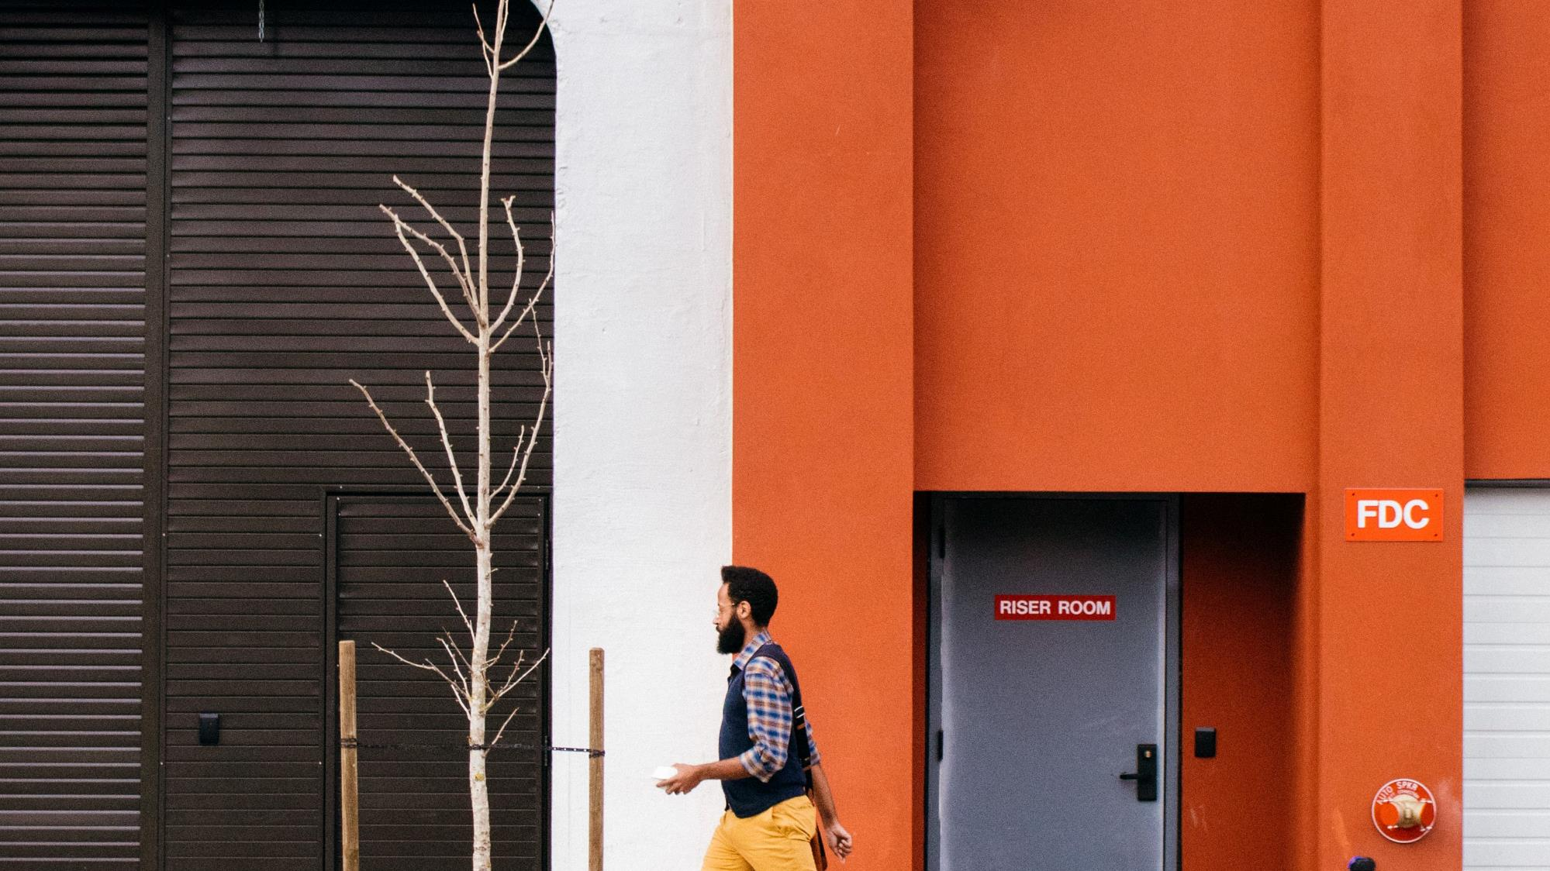
Part 3.
개선점 및 발전방향

Slide 15
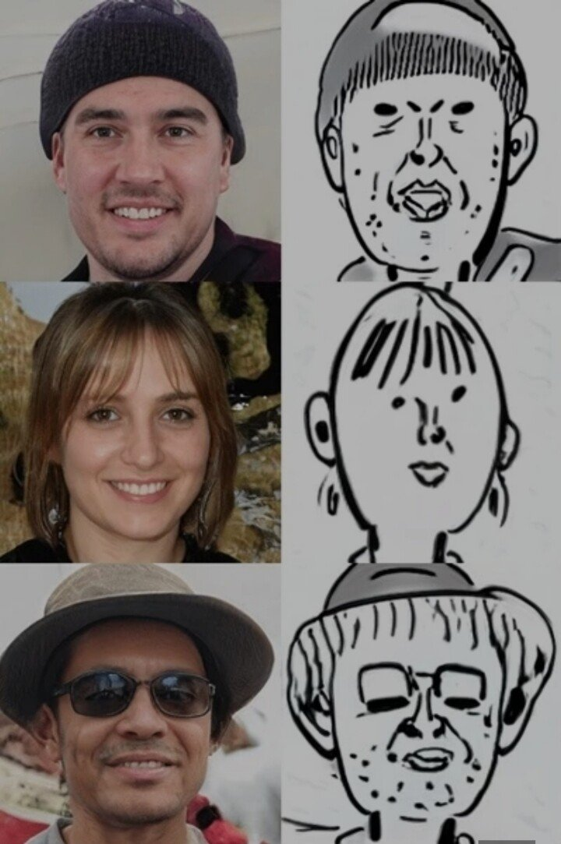
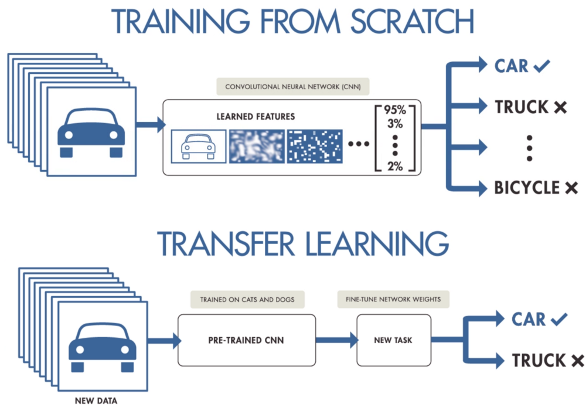
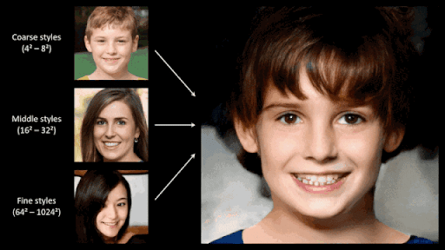
개선점 및 발전방향
전이학습 활용방안
다른 모델과 mixing
Style mixing을 통한 새로운 이미지 생성

Slide 16

Part 4.
결론

Slide 17
VS.
New model
Light model

Slide 18
Transfer learning

Slide 19
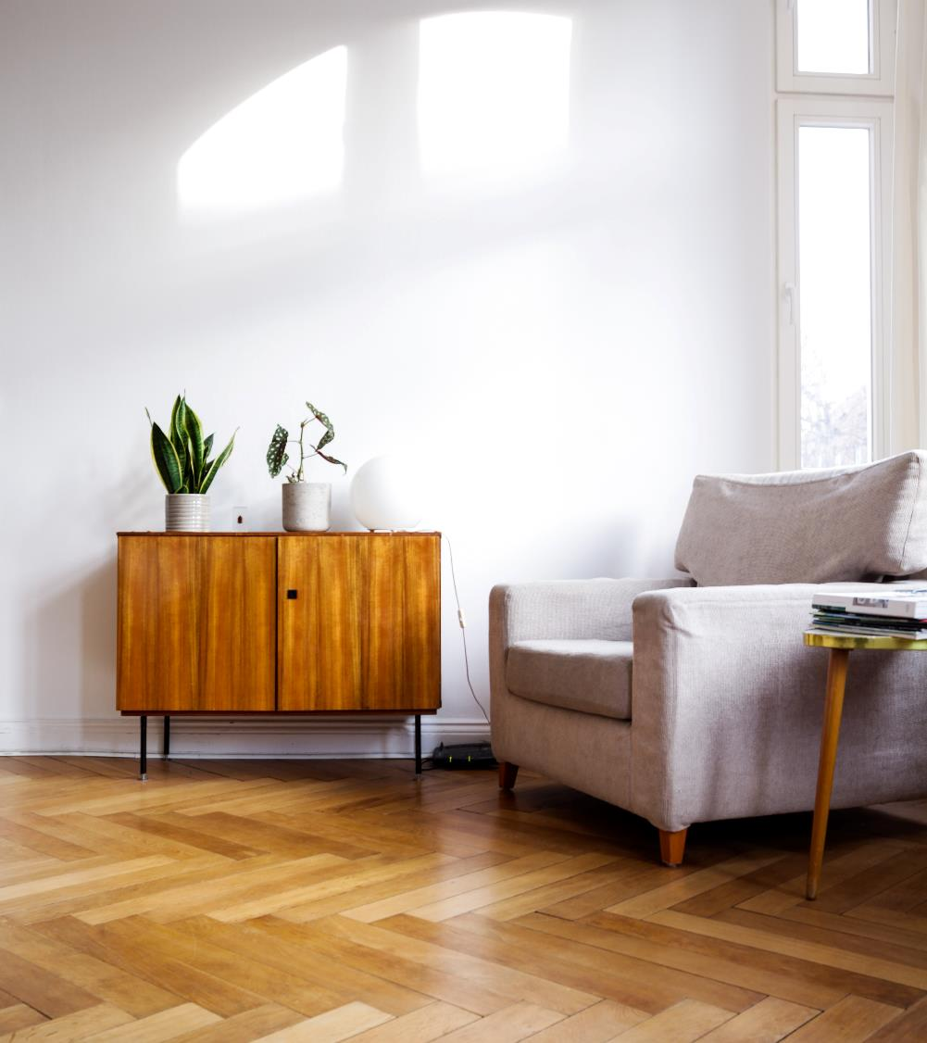
A
FFHQ 사전학습모델의 활용
FFHQ로 학습된 모델의 가중치 활용, 새로운 데이터셋 적용
처음에 projection을 돌려봤을 때, 이미지가 많이 훼손됨.
500kimg만 돌려도 처음 모델보다 더 좋은 이미지 생성

Slide 20
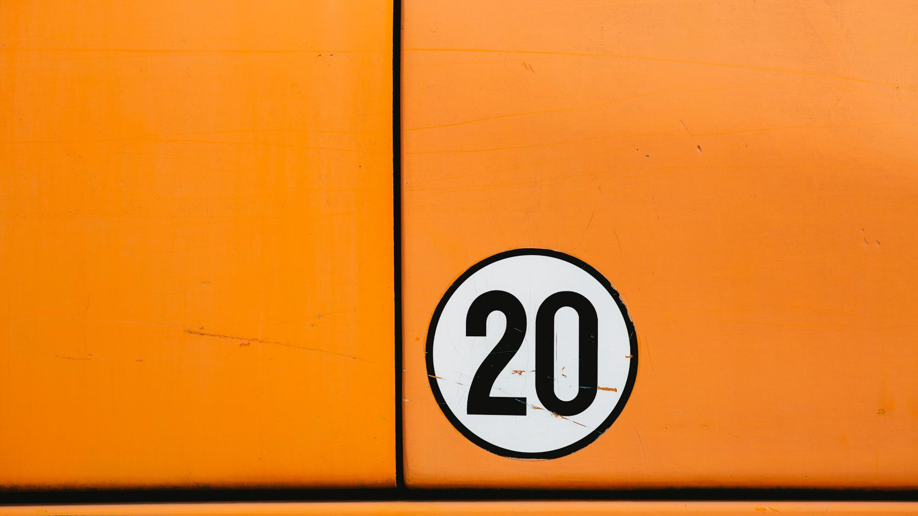
B
Freeze-G, 다른 모델과 mixing
Freeze-D를 적용했을 때, 기존보다 좋은 결과가 나옴
대부분의 이미지가 명확한 이미지가 나오지않음
Freeze-G를 적용해보고 다른 모델과 믹싱을 통해 성능 향상

Slide 21
감사합니다

